Slide 1
Тема № 2. Основы программирования Лекция 2.1
Классификация ЯП.
Введения в язык Python.
Почему Python?
Установка Python.
Среда разработки.
Алфавит.
Синтаксис.
Комментарии.

Slide 2
Что такое программирование?
Программирование — процесс создания компьютерных программ.
По выражению одного из основателей языков программирования Никлауса Вирта
«Программы = алгоритмы + структуры данных».
Программирование основывается на использовании языков программирования, на которых записываются исходные тексты программ.

Slide 3
Что такое язык программирования?
Язык программирования формальный язык, предназначенный для записи компьютерных программ.
Язык программирования определяет набор лексических, синтаксических и семантических правил, определяющих внешний вид программы и действия, которые выполнит исполнитель (обычно — ЭВМ) под её управлением.

Slide 4
Классификация языков программирования
По степени зависимости от аппаратных средств
- языки низкого уровня
(машинный код, Assembler)
- языки высокого уровня
(C, C++, Pascal, Basic, PHP, Python, Java и мн. др.)

Slide 5
По принципам программирования
-процедурные
(Assembler, Basic, Cobol, Pascal, C, Perl …)
-объектно-ориентированные
(Java, C++, C#, Python, PHP, JavaScript, Ruby, Perl, Object Pascal, Swift, Kotlin, MATLAB)

Slide 6
По ориентации на класс задач
-универсальные
(Pascal/Delphi, C/C++, C#, Java, Python)
-специализированные (Fortran, F#(матем. вычисления), MatLab, Scilab
(матем. моделирование), LISP(ИИ), Perl, PHP, JavaScript(Веб-разработка), SQL (базы данных), Lua, Unity, Godot, Twine(компьютерные игры), MEL (Maya), MAX Script (3ds Max)(компьютерная графика), 1С (бухгалтерия)

Slide 7
По модели исполнения
-компилируемые
(С, С++, Pascal, Go, Rust, Erlang)
-интерпретируемые
(JavaScript, Python, PHP)

Slide 8
Составляющие части языка программирования
Любой язык программирования высокого уровня, как и любой другой язык, имеет основные составляющие:
Алфавит - Набор символов, из которых образуются команды программы и другие конструкции языка. Каждый язык имеет свой алфавит. Но большинство из них содержит английские буквы, цифры, знаки арифметических операций (+, *, -, /), знаки отношений (больше, равно и др.), синтаксические знаки (точка, точка с запятой и др.).
Синтаксис - Совокупность правил записи команд и других конструкций языка. Нарушение правил синтаксиса определяется автоматически, о чем программист получает сообщение.
Семантика - Совокупность правил толкования и выполнения конструкций языка программирования.

Slide 9
Python
Python (пито́н или па́йтон) - интерпретируемый высокоуровневый язык программирования общего назначения с динамической строгой типизацией и автоматическим управлением памятью, ориентированный на повышение производительности разработчика, читаемости кода и его качества, а также на обеспечение переносимости написанных на нём программ.
Язык является полностью объектно-ориентированным - всё является объектами. Необычной особенностью языка является выделение блоков кода пробельными отступами.

Slide 10

Почему Python?
●Прекрасно подходит для новичков
●Широкая область применения
●Богатое и дружелюбное сообщество разработчиков
●Востребованность

Slide 11
Сферы применения:
●Веб-разработка
●Анализ данных и машинное обучение
●Игры
●Скриптинг (написание скриптов автоматизации)
●Тестирование
●и др.

Slide 12
Недостатками языка Python являются зачастую более низкая скорость работы и более высокое потребление памяти написанных на нём программ по сравнению с аналогичным кодом, написанным на компилируемых языках, таких как Си или C++.

Slide 13
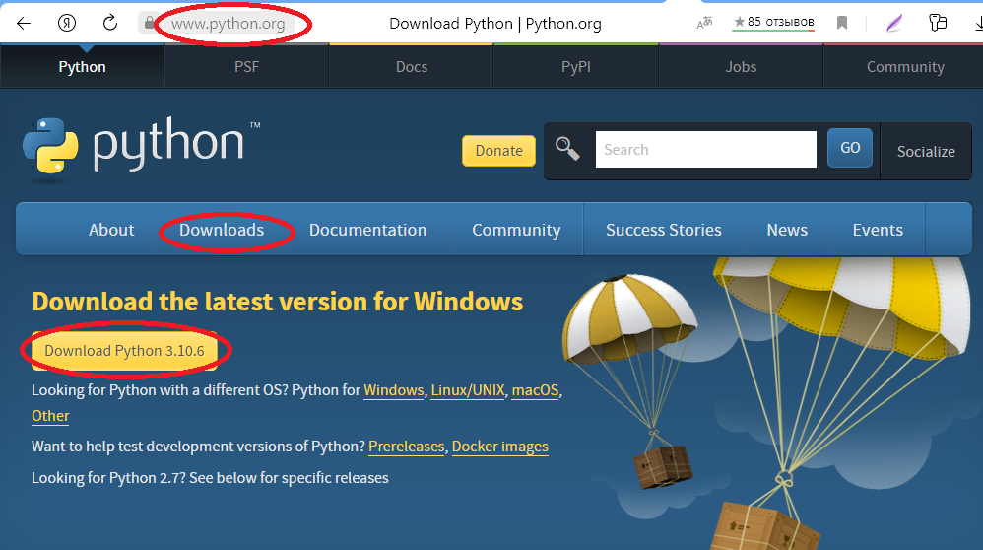
Установка Python

Slide 14
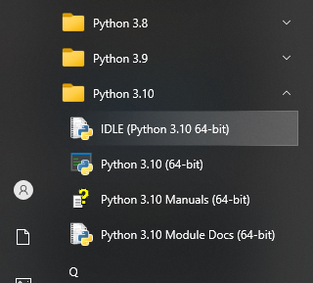
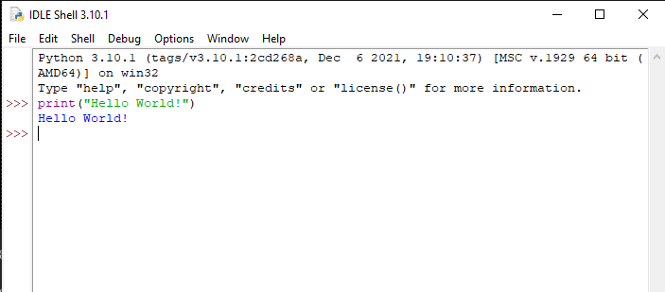

Slide 15
Среда разработки (IDE) включает в себя текстовый редактор, компилятор и/или интерпретатор, средства автоматизации сборки и отладчик.
Некоторые из них:
PyCharm
Visual Studio Code
Thonny
Jupyter Notebook
Облачные IDE:
replit.com, onlinegdb.com, online-python.com и др.
colab.research.google.com

Slide 16
Первая программа
>> print(''Hello World!'')
Hello World!
Функция print() предназначена для вывода текста в консоль.
Синтаксис:
print( *objects , sep='' '' , end=''\n'') )
>> print(''Hello '', ''World!'')
Hello World!
Можно задавать разделить слов с помощью параметра sep. И окончание строки с помощью параметра end.

Slide 17
input()
Для получения информации с клавиатуры в Python есть функция input()
name = input()
Важно! Функция input всегда возвращает (сохраняет) строку.
Если нужно получить число, необходимо выполнить преобразование типов:
a = int(input(“Введите длину стороны а: “))

Slide 18
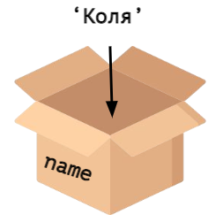
Переменные. Оператор присваивания
Переменная – это объект, которому дано имя. Необходимо для хранения данных и промежуточных результатов вычислений.
Объект – это число, строка, всё что угодно.
Python – язык с динамической типизацией. Это значит, что он самостоятельно определяет тип объекта, который мы хотим сохранить в переменной.

Slide 19
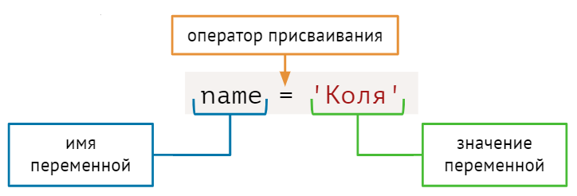
Чтобы сохранить значение в переменной, используется оператор присваивания«=».
Не путать с «равно»!
Переменной name присвоено значение ‘Коля’.

Slide 20
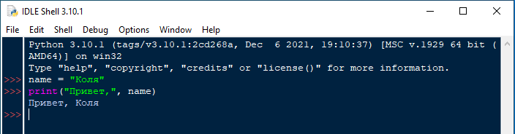

Slide 21
Именование переменных
Правила именования:
-Имя переменной может состоять только из цифр, латинских букв и знака подчеркивания.
-Имя переменной не может начинаться с цифр.
-Ключевые слова не могут быть именами переменных.
Рекомендации именования:
-Имя переменной должно описывать её суть.
-Лучше использовать snake_case (слова с маленькой буквы и разделять подчеркиванием).

Slide 22
Примеры именования переменных
Правильно:
month = ’May’
is_number = True
last_name = ‘Petroff’
age = 25
list_1 = [1, 2, 3]
(для математических задач)
x = 123
a = 25.5
y = 2 * x
Неправильно:
zarplata = 1000
5element = True
familia = 455
qqq = ‘Spartak’
min = 0
Input = 22

Slide 23
Арифметические операции
●сложение (+);
●вычитание (-);
●умножение (*);
●деление (/);
●возведение в степень (**);
●целочисленное деление (//);
●взятие остатка от деления (%).
Приоритет операций аналогичен стандартным математическим правилам. Можно использовать скобки.

Slide 24
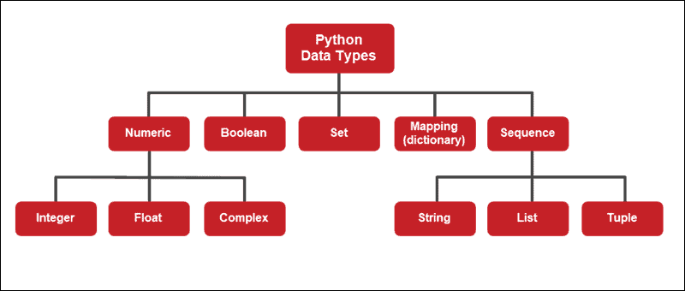
Типы данных

Slide 25
Строки
Строка – последовательность символов.
Свойства строк:
● Строка создается заключением символа или последовательности символов в кавычки (одинарные, двойные или тройные).
●Можно применять некоторые арифметические операции (+, *).
●Поддерживают индексацию.
●У строк есть множество методов.

Slide 26
Строки
Строки можно складывать друг с другом:
hello_world = “Hello” + “World”
Строку можно умножить на целое число:
>>print(‘Hello’ * 5)
# Hello Hello Hello Hello Hello

Slide 27
Числа
В Python множество численных типов данных, рассмотрим самые основные.
Целочисленный тип (integer)
age = 33
balance = -3030
x = int()

Slide 28
Числа
2. Вещественный тип (float)
weight = 63.5
balance = -300.35
x = float()
3. Булевый тип (Boolean)
is_active = True
Is_valid = False
x = bool()

Slide 29
Булевый тип
True
- True
Любое число не равное 0
Не пустая строка
2. False
- False
0
Пустая строка
is_active = True
is_staff = Folse

Slide 30
Преобразование типов
int() – преобразование в целое число.
float() - преобразование в число с плавающей точкой.
str() – преобразование в строку.
bool() – преобразование в булевое значение.
Примеры:
age = int(input('Сколько тебе лет?')) # вернёт целое число
number = 10
print(str(number)) # вернёт строку ‘10’

Slide 31
Комментарии
Это текст, который присутствует в коде программы, но игнорируются интерпретатором. Используются для того, чтобы добавить объяснение для определенного блока кода.
Написание комментария начинается с символа #.
name = input('Enter your name') # сохраняем имя пользователя

Slide 32
Литература:
Трофимов, В. В. Основы алгоритмизации и программирования : учебник для среднего профессионального образования / В. В. Трофимов, Т. А. Павловская ; под редакцией В. В. Трофимова. — Москва : Издательство Юрайт, 2022. — 137 с. — (Профессиональное образование). — ISBN 978-5-534-07321-8. — Текст : электронный // Образовательная платформа Юрайт [сайт]. — URL: https://urait.ru/bcode/493261 (дата обращения: 26.08.2022).
https://github.com/ViktorViktorovitsh/lessons

Slide 33
Задание на дом:
Повторить изученный материал.
Зарегистрироваться на сайте hackerrank.com
Решить задачу "Say "Hello, World!" With Python"
Решить задачу "Arithmetic Operators"

